Slide 1

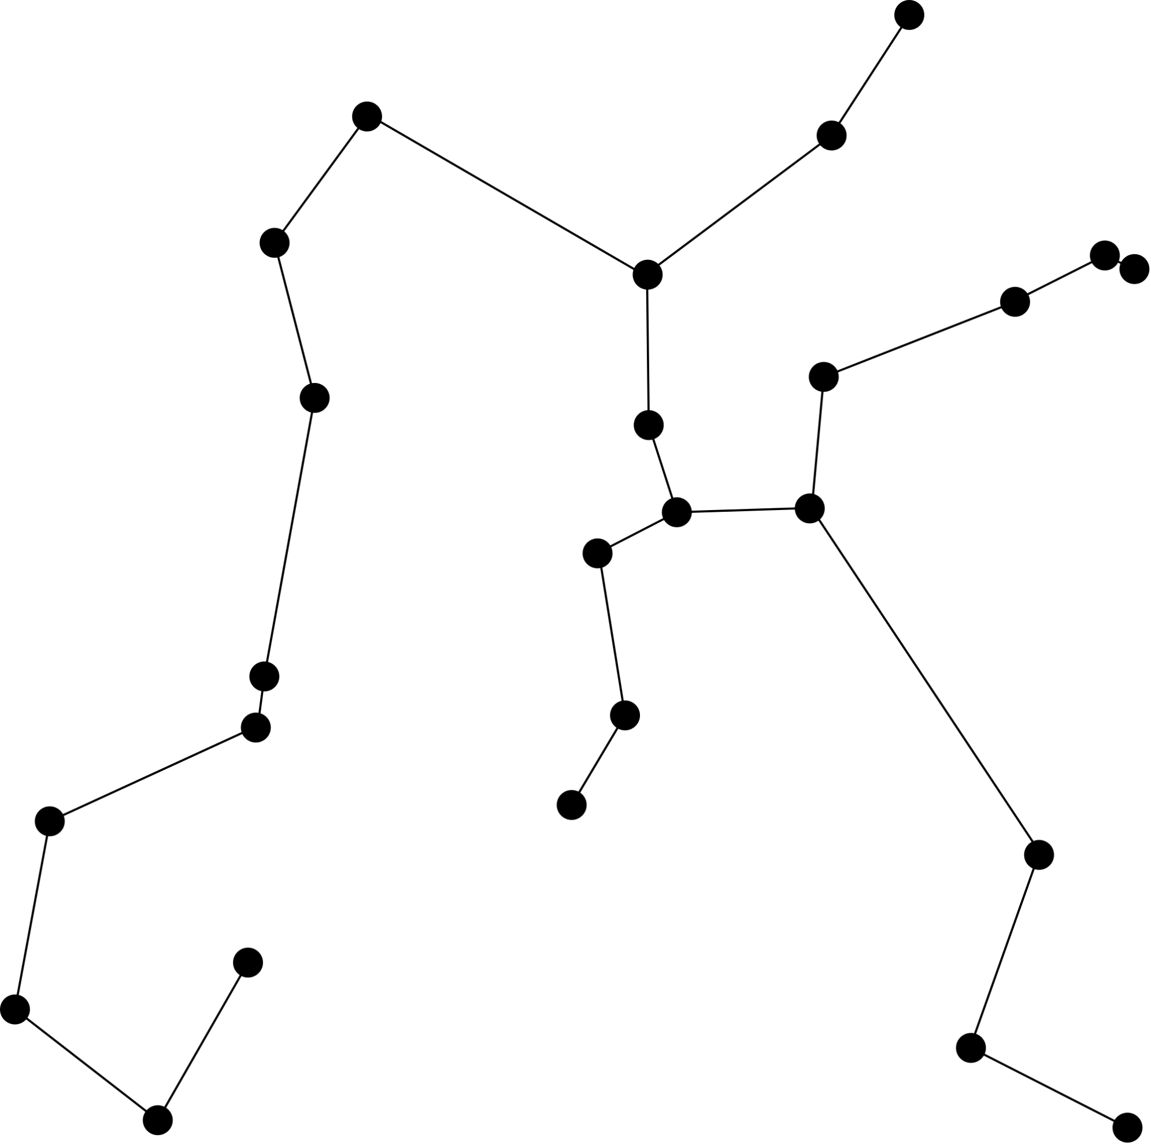
`16학년도
수리과학과
설명회
Euclidean minimum spanning tree
대상 : 수리과학과에 관심있는 신입생 및 재학생
일시 : 11월 25일, 18:00 ~ 20:00
장소 : BAB 102
프로그램:
- 수리과학과 소개
- 수리과학과 강연
- 수리과학과 Q&A Session
문의:
배ㅂㅂ 교수님
Tel. 000-000-2000
Email: ㅗㅁㄴㄷ@unist.ac.kr

Slide 2
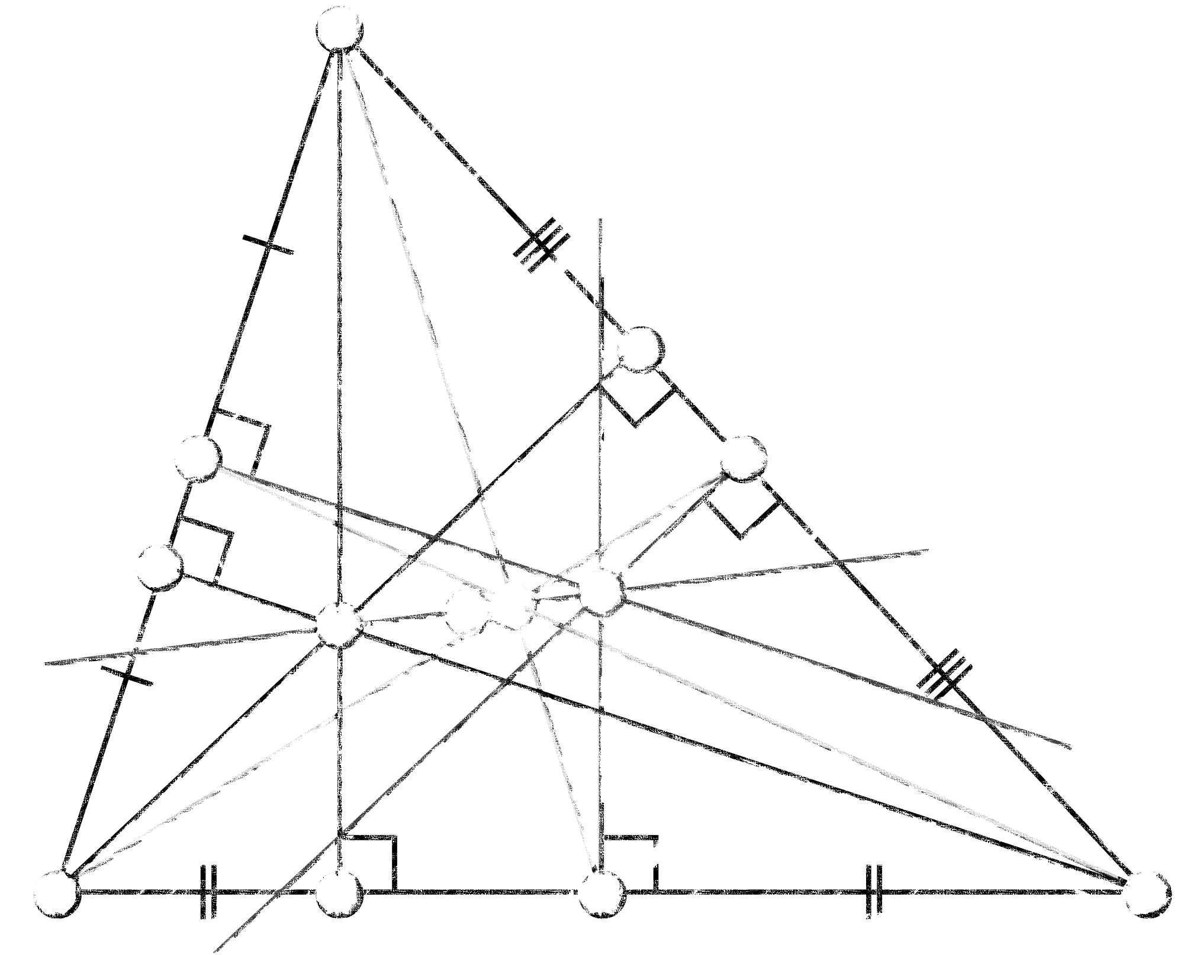
`16학년도
수리과학과
설명회
Euler’s Line
대상 : 수리과학과에 관심있는 신입생 및 재학생
일시 : 11월 25일, 18:00 ~ 20:00
장소 : BAB 102
프로그램:
- 수리과학과 소개
- 수리과학과 강연
- 수리과학과 Q&A Session
문의:
배ㅂㅂ 교수님
Tel. 000-000-2000
Email: ㅗㅁㄴㄷ@unist.ac.kr

